Slide 1
מערכת שידורים לאומית

Slide 2
ממחזה להצגה תוך עצירה בתחנות בהם ניתן לפגוש עקרונות פלייבק
תיאטרון
שם המורה: יעקב דניאל

Slide 3
מה נלמד היום
כיצד נשלב בתהליכי ההוראה (בשלב קריאת טקסט, הבנתו, מימושו על במה) עקרונות מהפלייבק?
מה המשמעות של שירה, מקהלה, מסדרונות בתהליך הלמידה ?
בשלב קריאת הטקסט, הבנת הטקסט- מהם היתרונות בשימוש
בטכניקות אלה? (לדוגמא שירה, מקהלה ומסדרונות)
מה היתרון בביצוע אימפרוביזציה בתהליך קריאת מחזה בכיתה?
האם עקרון ההזדהות וחיפוש אחר נושא במחזה הרלוונטי לתלמידים יכול לסייע בהבנתו? כיצד?
כיצד ניתן ללמד מחזה קלאסי תוך חיפוש פרשנות רלוונטית לתלמידים?

Slide 4
על תיאטרון פלייבק
באנגלית Playback theatre
התרגום הוא תיאטרון החזרת מחזה.
בתיאטרון פלייבק שומעים סיפור אמיתי של מישהו ואח"כ מאלתרים על הבמה הצגה מתאימה.

Slide 5
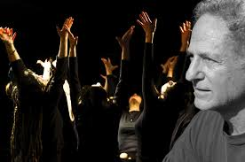
ממציא השיטה
בשנת 1975 נוסדה קבוצת תיאטרון הפלייבק הראשונה בארה"ב בידי ג'ונתן פוקס.
פוקס המציא שיטה המחברת
בין התיאטרון והמציאות היומיומית
המציגה סיפורים מהחיים על הבמה
באמצעות טכניקות אימפרוביזצייה.

Slide 6
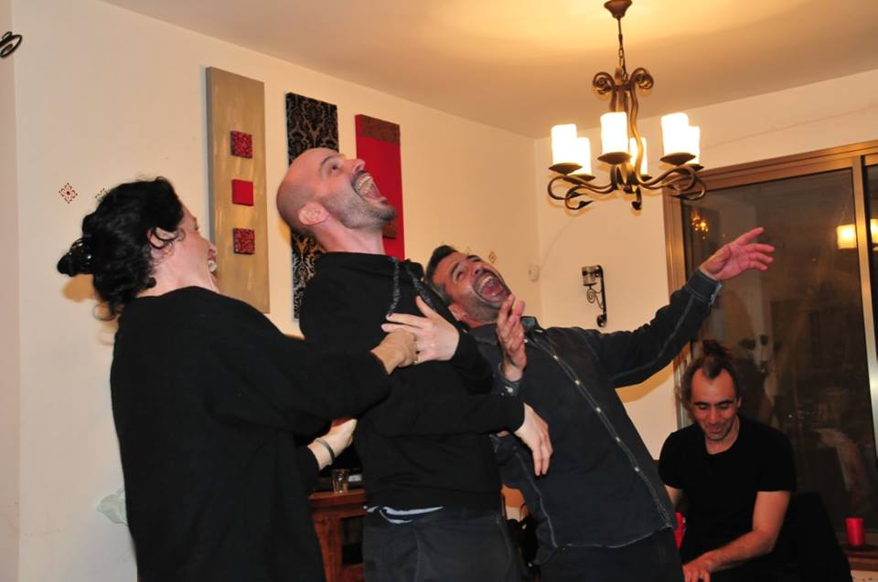
מקורות הפלייבק
פסיכודרמה ( שיטה טיפולית )
תיאטרון סיפור
ריטואלים
אימפרוביזצייה

Slide 7
הקשר של פלייבק ללימודי תיאטרון
הפיכת סיפור לאירוע בימתי
שימוש במרכיבי תיאטרון ( דמויות, שימוש בחלל, תנועה, דימויים, מוזיקה, אביזרים )
יחס קהל-במה
יצירה בימתית מתוך חומרים אישיים

Slide 8
שימוש בטכניקות לטקסט
נקרא את הטקסט מהמחזה אנשים קשים/ יוסף בר-יוסף.
הדמות: אליעזר (לייזר) ויינגרטן
אמרתי שאספר לכם על המעיל הזה... אבא שלי היה מכסה אותי במעיל הזה שלי לפנות בוקר. הדירה שלנו היתה קטנה, לא היה מקום לכל הילדים בפנים, והייתי מוכרח לישון בחוץ, במרפסת הקטנה והסגורה בחוץ. קראו לה מרפסת סגורה, אבל הגשם טפטף מהגג של המרפסת ישר על המיטה. ישנתי במיטה הרטובה כי הייתי צעיר ועייף. אבל כשהוא היה קם להתפלל לפנות בוקר הוא היה מכסה אותי במעיל, ואז נהיה לי חם וישנתי עוד יותר טוב. אתם מאמינים שאני שיחקתי כדורגל לעיני אבי בראש השנה, שבשבילו זה חג קדוש, ובשבילו לשחק כדורגל בראש השנה זה חטא שהוא מוכן להיהרג עליו?!

Slide 9
המשך לטקסט
אני אענה לכם. שיחקתי. בגלל חברים. חברים משכו אותי. לא רציתי, אמרתי להם שאבא שלי יכול לעבור על יד המגרש בדרך לבית הכנסת, אבל הם משכו אותי, הם אמרו לי שאני פחדן, שאני בוגד. מוכרחים אותי, הם אמרו, והם עשו סביבי שמחה שלמה ותחנונים. ואני הלכתי אחריהם ושיחקתי כדורגל בראש השנה. ואבי באמת עבר על יד המגרש בדרך לבית הכנסת וראה. אבל אני לא ידעתי שהוא ראה. כשאדם משחק עם החברים שלו הוא כמו עיור. מה אתם חושבים הוא אמר בלילה כשחזר? הוא... (פושט את מעיל החליפה שלו, מפשיל את שרוולי חולצתו ואת קצות מכנסיו, ואז הוא מתחיל לשחק כמו שוער במשחק כדורגל, קולט כביכול כדורים, קופץ בידיים פשוטות לצדדים, משתטח וכדומה...)

Slide 10
המשך לטקסט
הוא עשה את עצמו שוער, הוא עשה מה שאני עשיתי, ששיחקתי לעיניו כדורגל בחג הקדוש שלו, זה מה שהוא עשה לי. ככה! (שוב הוא קופץ ומשתטח) ואמא שלי לא הבינה מה קורה, שפתאום אבי, שהוא כבר בן שישים, מתנהג כמו משוגע. היא התחננה שיפסיק, היא בכתה, היא משכה את השערות שלה. הבית נשבר לחתיכות. זה מה שהוא עשה לי. ככה! (שוב הוא קולט כביכול כדור בבטנו, מתכווץ ונאנק) החברים משכו אותי למשחק, הם שכחו אותי אחרי רגע - ואבא שלי נשבר.

Slide 11
טכניקת מסדרונות
בטכניקת מסדרונות נציג את דמות אחד בלבד בה נרצה להתמקד.
הזמן שלושה או ארבעה משתתפים לבמה.
העמד אותם בשורה.
כל משתתף בתורו, מימין לשמאל, בעודו פוסע לשפת הבמה יבטא במספר משפטים, בגוף ראשון של דמות המספר, משפטים המביעים את רגשות, תחושות, רצונות המספר.
ישנם שני סבבים, בסבב הראשון מי שמסיים הולך אחורה לנקודת ההתחלה, בסבב השני מי שמסיים נשאר במקום.
ניתן לבטא מונולוג פנימי וחיצוני.
מונולוג פנימי – הרהורים ומחשבות של דמות המספר לעצמה.

Slide 12
דגשים לטכניקת מסדרונות
בטכניקת מסדרונות המשתתפים נדרשים לגלם את דמות המספר ומבחינת משחק מדובר רק בטקסט, ההליכה קדימה היא הליכה יחסית נקייה, בלי תנועות מוקצנות, העיקר בטכניקה זה הטקסט והיכולת של המשתתפים להתחבר רגשית למילים.
הרבה מתקשים לבצע מונולוג חיצוני בגלל שהוא מורכב יותר, למרבית האנשים יותר קל לבצע מונולוג פנימי כי הוא מעין שיתוף במחשבות ופחות מצריך יכולות משחק.

Slide 13
תרגיל שימוש בטכניקת מסדרונות
רשמו על דף משפטים קצרים שמתאימים לדמות אליעזר
דוגמאות:
- אבא, תגיע כבר, קר לי, רטוב פה, קפוא
תלכו ממני, אני לא רוצה לשחק אתכם, תלכו
סליחה אבא, סליחה שלא הקשבתי לך
המשפטים שלכם:
1.
2.
3.
4.
5.

Slide 14
מסתובבים
בטכניקת מסתובבים נציג את כל הדמויות הרלוונטיות.
הזמן שלושה או ארבעה משתתפים לבמה.
העמד אותם בשורה עם הגב לקהל.
באופן אקראי, כל משתתף מסתובב לקהל ואומר משפט אחד, קצר וממוקד כאחד הדמויות בסיפור.
רצוי לחזור על משפטים שאחרים אמרו או להתייחס אליהם, מונולוג פנימי או חיצוני.
בסוף כולם מסתובבים לקהל ואומרים במקביל משפטים עד לפריז.
מו על דף משפטים קצרים שמתאימים לדמות אליעזר

Slide 15
דגשים למסתובבים
המשפטים צריכים להיות קצרים
אי אפשר להשאיר את הבמה ריקה, מישהו חייב להסתובב
במידה ויותר מאדם אחד מסתובב אז פשוט נותנים זכות דיבור לזה שמימין
הרעיון הוא שהטכניקה עובדת על היכולת ליצור כאנסמבל, כל אחד אמור להקשיב לדברים שנאמרו ולהצליח לחזור עליהם לפעמים, להתייחס אליהם וגם להביא דברים חדשים...

Slide 16
תרגיל שימוש בטכניקת מסתובבים
רשמו על דף רצף משפטים קצרים שמתאימים לדמויות בקטע.
דוגמאות:
- אבא, תגיע כבר, קר לי, רטוב פה, קפוא
ילד מתוק שלי, קח ...תתחמם
קפוא לי , אבא
תבוא לשחק איתנו
אני לא יכול, אבא לא מרשה לי
תבוא, תבוא
אני לא יכול
קפוא לי, אבא
אתה פחדן, בוגד
המשפטים שלכם:
1.
2.
3.
4.
5.

Slide 17
תרגיל שימוש בטכניקת מסדרונות
המשפטים שלכם:
1.
2.
3.
4.
5.
6.
7.
8.
9.
10.

Slide 18
טכניקת שירה
הזמן ארבעה או חמישה משתתפים לבמה.
העמד אותם בשורה.
מישהו בוחר להתחיל ושר משפט אחד או שניים, בגוף ראשון בדמות המספר, זה הפזמון.
כולם חוזרים על הפזמון שוב ושוב.
מי שרוצה יכול לצעוד מעט קדימה ובמקביל לפזמון שחוזר על עצמו מוסיף משפטים חדשים או שר אותם, אפשר לבחור כל דמות מהסיפור

Slide 19
דגשים לטכניקת שירה
עדיף מאד להמציא מנגינה ולא להשתמש במנגינה מוכרת
המנגינה צריכה לבטא את הרגש העיקרי בסיפור ( עצב, שמחה, אמונה... )
רצוי שהפזמון יהיה קצר כי ככה האחרים יוכלו לקלוט אותו ולזכור אותו
הפזמון צריך להיות העיקר של הסיפור, משהו מאד ממוקד
אם בסיפור יש חלק שלילי וחלק חיובי אז מנסים למצוא פיזמון עם שני משפטים, הראשון ייבטא את החלק השלילי והשני את החלק החיובי.

Slide 20
תרגיל שימוש בטכניקת שירה
רשמו על דף רצף את הפזמון ואח"כ מספר משפטים נוספים
דוגמא
פזמון:
אבא, אני ממש מצטער, פגעתי בך
משפטים נוספים שנאמרים/שרים במקביל:
1. זה חג קדוש בן!
2. תראה מה קרה לאבא בגללך, תראה מה קרה לו!
3. תודה שחממת אותי כל בוקר, סליחה שפגעתי בך
4.
5.

Slide 21
סרטונים טכניקת שירה
מורה מתוסכלת בעקבות ביטול הגעתה של המפקחת אחרי הכנות מפרכות לקראת הביקור

Slide 22
אישה מהמגזר הערבי מתמודדת עם אלימות סביבה

Slide 23
טכניקת מקהלה
בטכניקת מסתובבים נציג את כל הדמויות הרלוונטיות.
הזמן ארבעה או חמישה משתתפים לבמה.
העמד אותם בשורה.
משתתף אחד בוחר להתחיל ואומר את משפט ברור ומתומצת.
שאר המשתתפים חוזרים ביחד ובמדויק מספר פעמים על המשפט שנאמר עד שאחד המשתתפים בוחר "לגנוב פוקוס" עם משפט חדש .
כולם חוזרים על משפטי המפתח, כל משפט נאמר מספר פעמים. בכל פעם רצוי לשנות מעט את האינטונציה.

Slide 24
דגשים לטכניקת מקהלה
המקהלה הינה טכניקה מאד מורכבת, דורשת הרבה תרגול, היא מבוססת על יכולות גבוהות של אילתור
הרעיון הוא שכל אחד מהמשתתפים צריך להצליח לחזור על המשפט שכרגע נאמר תוך כדי ביצוע משחקי וגילום הדמות שממנה יוצא המשפט ובמקביל גם לחשוב על מה יהיה המשפט הבא.
האתגר הוא לדבר ביחד , מצד אחד צריך לדבר ביחד ומצד שני הרעיון הוא גם למצוא כל פעם דרך אחרת להגיד את אותו משפט, לא למהר להחליף משפט

Slide 25
דוגמא לסרטונים עם מקהלה
אימא מתרגשת אחרי שביקרה את הילדה שלה

Slide 26
היתרון בביצוע אימפרוביזציה בתהליך קריאת מחזה בכיתה
לתת חיים על הבמה לטקסט
למידה משותפת, כל אחד מציג את מה שהוא הבין מהטקסט
לחוות את מה שמעבר למילים, את הפעולות הדרמטיות, את הסאבטקסט

Slide 27
היתרונות
מסדרונות:
טכניקה שמאפשרת העמקה בהבנת קטע המכיל מונולוג ארוך של דמות אחת.
הטכניקה המאפשרת לתלמיד ללמוד על הדמות שהוא עומד לגלם בעזרת ההשראה שמעניקים לו חבריו המבצעים את הטכניקה.
מסתובבים ומקהלה:
טכניקה שמאפשרת הבנת מערכות היחסים והמורכבויות בין הדמויות
עבודת אנסמבל מפרה, סיעור מוחות על הבמה

Slide 28
היתרונות
שירה:
טכניקה שמאפשרת הוספת מימד נוסף לטקסט-קצב, תנועה, נגינה, שירה
השירה מכניסה אווירה
השירה צובעת את הטקסט
פזמון מדויק שקול לאלף מילים-חודר ישר ללב...

Slide 29
עקרון ההזדהות וחיפוש אחר נושא במחזה הרלוונטי לתלמידים
אתגרים בהבנת מחזות:
זמנים רחוקים מהיום
שפה ישנה
נושאים לא רלוונטיים ( דת? מלכות ? אלים ? )
קצב איטי

Slide 30
עקרון ההזדהות וחיפוש אחר נושא במחזה הרלוונטי לתלמידים
לקרב את המחזה לעולמם של התלמידים
יחסים בין אנשים
קונפליקטים והתלבטויות אישיות ( להיות או לא להיות, שכל או רגש )
אהבה
משפחה וחברות
ערכים

Slide 31
עקרון ההזדהות וחיפוש אחר נושא במחזה הרלוונטי לתלמידים
עיבוד לקטע ממחזה או למחזה שלם באמצעות פלייבק
לבקש מהתלמידים לתת כותרות לקטע/למחזה
לרשום את הכותרות על הלוח
לשאול את התלמידים למי יש סיפור אישי שקשור לאחת הכותרות
לשמוע את הסיפורים של התלמידים
להציג כל סיפור באמצעות טכניקות פלייבק

Slide 32
זיכרון רגשי
אם השחקן צריך לבכות - הוא חושב על דבר עצוב שקרה לו או למישהו קרוב לו
אם השחקן צריך לצחוק - הוא חושב על דבר מצחיק שקרה לו או למישהו קרוב לו.
וכך גם לגבי יתר הרגשות...

Slide 33
פלייבק ושיטת סטניסלבסקי
 | פלייבק | שיטת סטניסלבסקי
חוויות אישיות | מוצגות בידי שחקנים על הבמה | כלי לעבודת השחקן
עבודת השחקן | לתרגם חוויה אישית של אחר לאירוע תיאטרוני. לגלם דמויות מסיפור אמיתי. | להיזכר בחוויה אישית מהחיים שמזכירה את המצב הרגשי של הדמות. לגלם דמויות מתוך מחזה.
ההצגה | בהשראת סיפור אמיתי מהחיים. | מבוססת על מחזה.

Slide 34
מטלה 1
קראו את המונולוג הבא:
נפתלי , ליל העשרים
כולם אוהבים אותי כי אני ליצן. מתייחסים אליי כמו אל בדיחה חביבה. כל הקיום שלי ביניכם בא מזה שאני מסתיר את עצמי. אז קורה שלפעמים חושבים: מה יש בו בנפתלי שאנחנו לא מבינים? ונפתלי מתפרנס לו מהשאריות האלה של תשומת הלב, מוצץ לו מזה את הקיום שלו. לא מי יודע מה איזה קיום חשוב, אבל בכל זאת...

Slide 35
מטלה 1
מלאו את הפרטים הבאים:
רגש מרכזי: ______________________________
הפעולה הדרמטית: _______________________
היזכרו בחוויה מהעבר, מתי גם אתם הרגשתם רגש דומה? מתי גם אתם פעלתם בדומה לנפתלי?
תנו כותרת לחוויה: _________________

Slide 36
מטלה 1
בצעו מונולוג ( של עצמכם ) :
דמיינו שמולכם נמצאת הדמות מהחוויה שעברתם בעבר
תתרכזו, תנסו להתחבר רגשית עד כמה שאפשר לסיטואצייה
התחילו את המונולוג, רצף משפטים בלי לעצור, תגידו את מה שאמרתם בחוויה עצמה וגם את מה שהייתם רוצים להגיד ולא העזתם

Slide 37
מטלה 1
בצעו מונולוג ( של נפתלי ) :
דמיינו שמולכם נמצאת הדמות מהחוויה שעברתם בעבר
תתרכזו, תנסו להתחבר רגשית עד כמה שאפשר לסיטואצייה
התחילו את המונולוג של נפתלי...

Slide 38
מטלה 1
נפתלי :
כולם אוהבים אותי כי אני ליצן. מתייחסים אליי כמו אל בדיחה חביבה. כל הקיום שלי ביניכם בא מזה שאני מסתיר את עצמי. אז קורה שלפעמים חושבים: מה יש בו בנפתלי שאנחנו לא מבינים? ונפתלי מתפרנס לו מהשאריות האלה של תשומת הלב, מוצץ לו מזה את הקיום שלו. לא מי יודע מה איזה קיום חשוב, אבל בכל זאת...

Slide 39
עיבוד
האם הצלחתם להתחבר רגשית לטקסט?
לאיזה חלק הצלחתם יותר? לאיזה חלק פחות ?
מה דעתכם על השיטה?

Slide 40
שימוש ביצירות מוגנות בזכויות יוצרים ואיתור בעלי זכויות
השימוש ביצירות במהלך שידור זה נעשה לפי סעיף 27א לחוק זכות יוצרים, תשס"ח-2007. אם הינך בעל הזכויות באחת היצירות, באפשרותך לבקש מאיתנו לחדול מהשימוש ביצירה, זאת באמצעות פנייה לדוא"ל rights@education.gov.il

